Slide 1
2
MÁI ẤM GIA ĐÌNH
Bài
1
NỤ HÔN TRÊN BÀN TAY

Slide 3







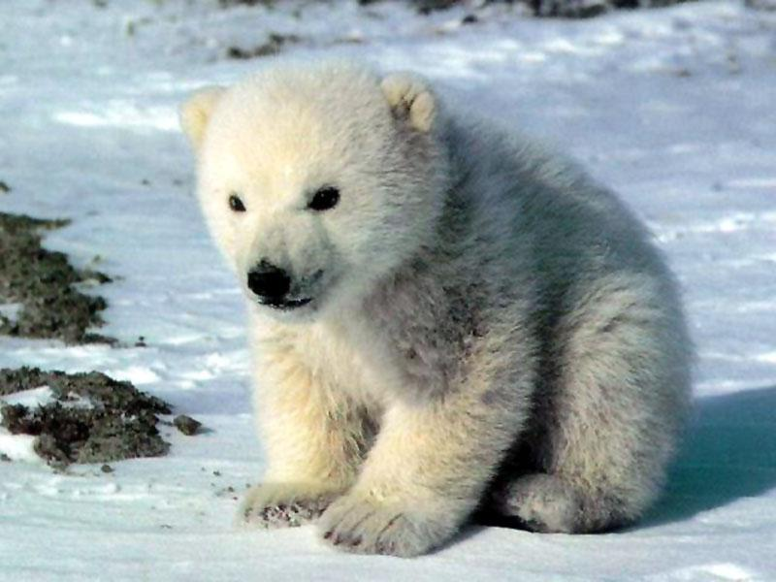

TRÒ CHƠI : Ô CỬA BÍ MẬT
Ngày đầu đi học, Nam hồi hộp lắm. Mẹ nhẹ nhàng đặt một nụ hôn vào bàn tay Nam và dặn:
- Mỗi khi lo lắng, con hãy
áp bàn tay này lên má. Mẹ
lúc nào cũng ở bên con.
Ngày đầu đi học, Nam hồi hộp lắm. Mẹ nhẹ nhàng đặt một nụ hôn vào bàn tay Nam và dặn:
- Mỗi khi lo lắng, con hãy áp bàn tay này lên má. Mẹ lúc nào cũng ở bên con.
Nam cảm thấy thật ấm áp. Cậu im lặng rồi đột nhiên mỉm cười:
- Mẹ đưa tay cho con nào!
Nam đặt một nụ hôn vào bàn tay mẹ rồi thủ thỉ:
- Bây giờ thì mẹ cũng có nụ hôn trên bàn tay rồi. Con yêu mẹ!
- Nam chào mẹ và tung tăng bước vào lớp.

Slide 4
TRÒ CHƠI : Ô CỬA BÍ MẬT

Slide 5
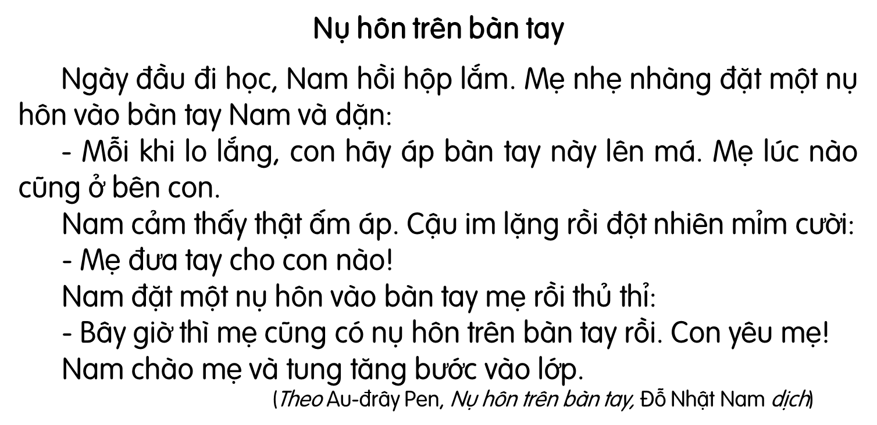
Notes:
GV giải thích cho HS biết, lời thoại của nhân vật thì xuống dòng và có dấu gạch ngang ở đầu dòng.

Slide 6
3
Trả lời câu hỏi
Notes:
Gọi HS đọc lại bài

Slide 7
Đọc đoạn 1:
Ngày đầu đi học, Nam hồi hộp lắm. Mẹ nhẹ nhàng đặt một nụ hôn vào bàn tay Nam và dặn:
- Mỗi khi lo lắng, con hãy áp bàn tay này lên má. Mẹ lúc nào cũng ở bên con.

Slide 8
3
Trả lời câu hỏi
a. Ngày đầu đi học, Nam thế nào?
b. Mẹ dặn Nam điều gì?
Notes:
Gọi HS đọc lại bài

Slide 9
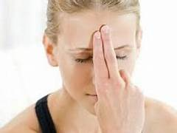
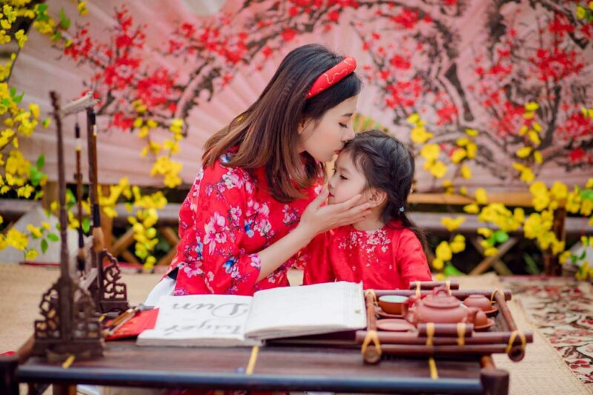
hồi hộp
nhẹ nhàng

Slide 10
Đọc đoạn 2:
Nam cảm thấy thật ấm áp. Cậu im lặng rồi đột nhiên mỉm cười:
- Mẹ đưa tay cho con nào!
Nam đặt một nụ hôn vào bàn tay mẹ rồi thủ thỉ:
- Bây giờ thì mẹ cũng có nụ hôn trên bàn tay rồi. Con yêu mẹ!
Nam chào mẹ và tung tăng bước vào lớp.
Khi nhận được nụ hôn của mẹ, Nam cảm thấy như thế nào?

Slide 11
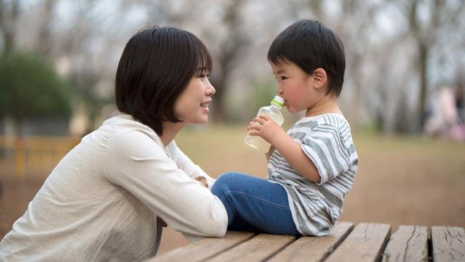

thủ thỉ
tung tăng

Slide 12
3
Trả lời câu hỏi
c. Sau khi chào mẹ, Nam làm gì?
Notes:
Gọi HS đọc lại bài

Slide 13

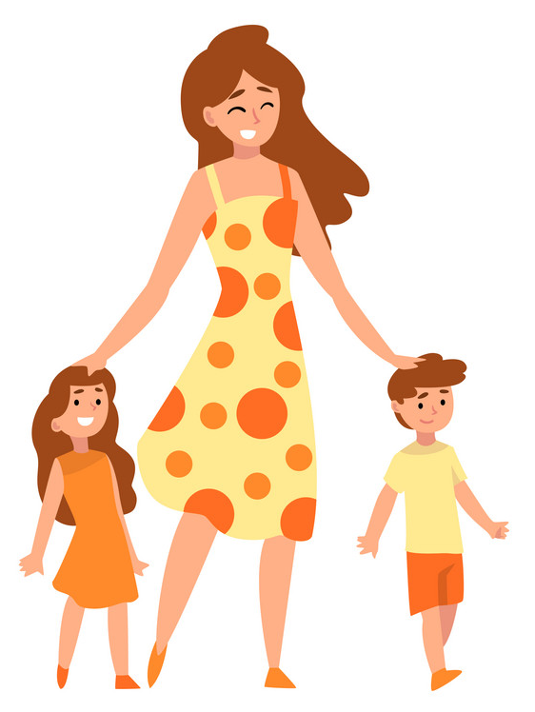

Em hãy kể một việc mẹ đã làm cho em mà em thích nhất.
Notes:
GV hãy nghe hs nói câu này nhé. Sẽ rất hạnh phúc khi nghe hs kể đấy ạ

Slide 14

4
Viết vào vở câu trả lời cho câu hỏi a ở mục 3
a. Ngày đầu đi học, Nam (……….).
a. Ngày đầu đi học, Nam hồi hộp lắm.
Ngày đầu đi hǌ, Nam hē hŅ lắm.
Để viết đúng và đẹp câu em cần chú ý gì khi viết?
Notes:
GV hướng dẫn hs đồ chữ hoa N. GV hỏi để khai thác cho HS hiểu kĩ thuật viết (chữ đầu câu viết hoa, cuối câu có dấu chấm, khoảng cách các chữ bằng 1 con chữ o…)

Slide 15
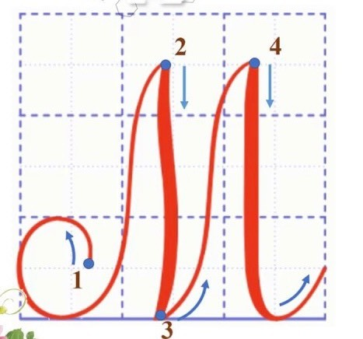

Slide 16
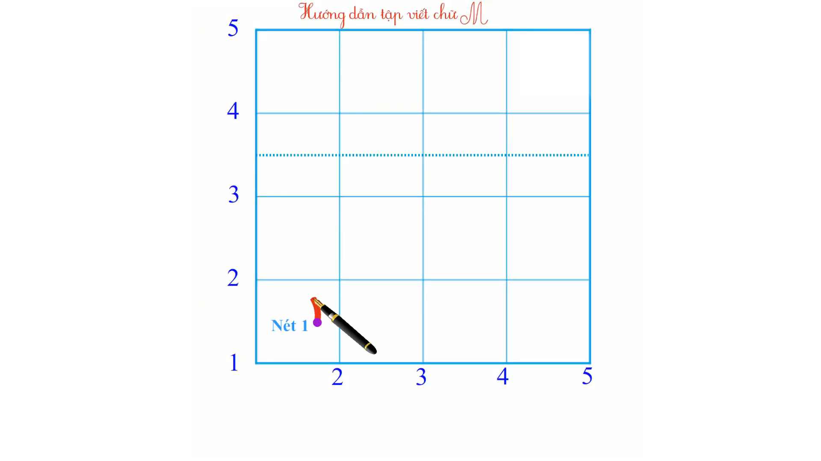

Slide 18


Slide 20



Slide 21

Dặn dò: + Luyện đọc: Nụ hôn trên bàn tay
+ Xem bài trang 26, trang 27.

